Slide 1
بررسی روش های تجزيه در
دستور وابستگی
به نام خدا
مجتبی خلاش
اردیبهشت 1391

Slide 2
فهرست مطالب
2/14
انواع مکاتب دستور نويسی
دستور وابستگی
درخت وابستگی
روش های تجزيه وابستگی
نتيجه گيری
کارهای آينده

Slide 3
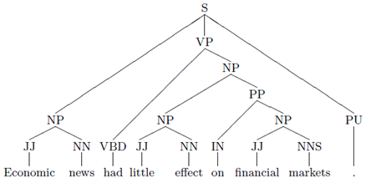
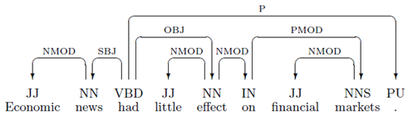
انواع مکاتب دستور نويسی
3/14
دستور زايشی
  آغاز تحليل از جمله = گروه اسمی + گروه فعلی
  رابطه کل و جزء
دستور وابستگی
  آغاز تحليل از فعل = مرکز ثقل جمله
  رابطه حاکم و وابسته
Notes:
جمله = گروه اسمی + گروه فعلی
جمله = نهاد (موضوع) + گزاره (محمول)

Slide 4
دستور وابستگی
4/14
دو فرض پايه ای:
  هر جمله يک فعل مرکزی دارد.
  بر اساس نوع و تعداد متمم های اجباری و اختياری فعل مرکزی، می توان ساخت های بنيادين جمله هايی که اين فعل در آن ها بکار رفته است را تعيين نمود.
فرض مشترک تمام اکثر تئوری ها: ساختار نحوی شامل عناصر واژگانی است که توسط روابط دودويی نامتقارن به نام
«رابطه وابستگی» يا «وابستگی» متصل شدند.

Slide 5
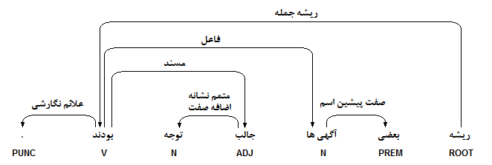
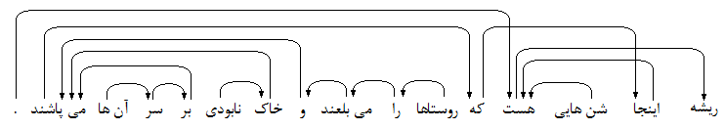
درخت وابستگی
5/14
درخت افکنشی
درخت غيرافکنشی

Slide 6
انواع روش ها
6/14
تجزيه وابستگی
مبتنی بر داده
مبتنی بر گذار
مبتنی بر گراف
مبتنی بر دستور زبان
مستقل از متن
مبتنی بر محدوديت

Slide 7


روش های مبتنی بر گراف
7/14
مسئله يادگيری
مسئله تجزيه

Slide 8
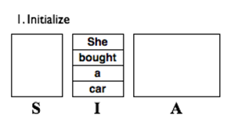
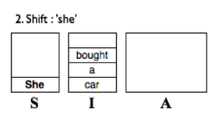
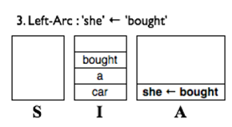
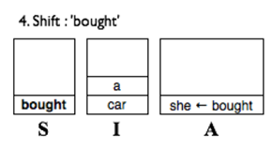
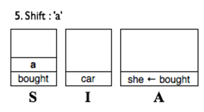
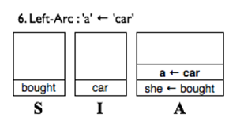
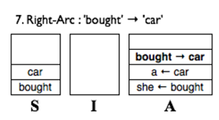
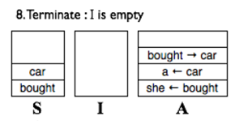
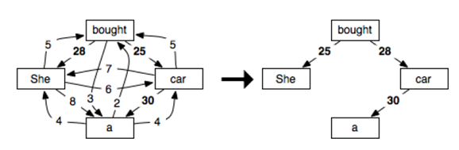
روش های مبتنی بر داده
8/14
مبتنی بر گذار
مبتنی بر گراف

Slide 9
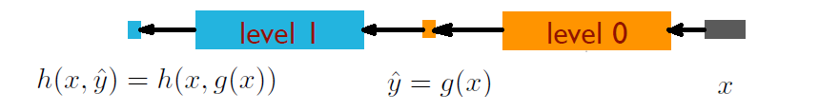
روش های ترکيبی
9/14
پشته سازی (Stacking)
  ترکيب در زمان يادگيری
رای گيری
  ترکيب در زمان تجزيه

Slide 10
نتيجه گيری
10/14
تجزية وابستگی راهی برای تجزية نحوی زبان طبيعی است که به صورت خودکار به تجزيه و تحليل ساختار وابستگی جملات پرداخته و برای هر جملة ورودی يک گراف وابستگی ايجاد
می کند. انواع روش ها:
تجزيه مبتنی بر داده: - تجزيه مبتنی بر گذار
- تجزيه مبتنی بر گراف
تجزيه مبتنی بر دستور: - تجزيه مستقل از متن
  - تجزيه مبتنی بر محدوديت

Slide 11

کارهای آينده
11/14
روش های مبتنی بر داده، با وجود صحت بالا، در زبان های مختلف با کاهش صحت مواجه هستند.
بررسی تاثير ويژگی های ساخت واژی و نحوی بر روی زبان فارسی به منظور جلوگيری از کاهش صحت هنگام اعمال تجزيه کننده های موجود ضروری است.

Slide 12
انواع خصوصيات
12/14
ساخت واژی: تکواژ کوچک ترين واحد معنادار
  تکواژ آزاد: ريشه
  تکواژ وابسته: وند – واژه بست
ساخت نحوی: در حين تجزيه جمله و رسيدن به نحو بدست
می آيد. (استفاده از درخت تجزيه نيمه کاره)
  تعداد متمم ها
  تعداد وابسته
  فاصله از ريشه

Slide 13
منابع
12/14
[1] ا. طبيب زاده, ظرفیت فعل و ساخت های بنیادین جمله در فارسی امروز، نشر مرکز, 2007.
[2] S. Kübler, et al., "Dependency parsing", Synthesis Lectures on Human Language Technologies, vol. 1, pp. 1-127, 2009.
[3] J. Nivre, Inductive dependency parsing: Springer Verlag, 2006.
[4] M. S. Rasooli, et al., "A Syntactic Valency Lexicon for Persian Verbs: The First Steps towards Persian Dependency Treebank", 5th Language & Technology Conference (LTC), Poznań, Poland, 2011.
[5] J. D. Choi, "Dependency Parsing", 2009.
[6] J. Nivre, "Incremental non-projective dependency parsing", in Proceedings of NAACL HLT 2007, Rochester, NY, 2007, pp. 396-403.
[7] R. McDonald, et al., "Non-projective dependency parsing using spanning tree algorithms", in In Proceedings of HLT/EMNLP, 2005, pp. 523-530.
[8] A. F. T. Martins, et al., "Stacking dependency parsers", in In Proceedings of the Conference on Empirical Methods in Natural Language Processing (EMNLP), 2008, pp. 157-166.
[9] J. D. Choi and M. Palmer, "Statistical Dependency Parsing in Korean: From Corpus Generation To Automatic Parsing", in Proceedings of SPMRL 2011, Dublin, Ireland, 2011, p. 1.

Slide 14
با تشکر از توجه شما
؟

